Slide 1


Tipos e instrucciones I
Fundamentos de la programación
2
Grado en Ingeniería Informática
Grado en Ingeniería del Software
Grado en Ingeniería de Computadores
Luis Hernández Yáñez
Facultad de Informática
Universidad Complutense

Slide 2
Índice
  Un ejemplo de programación 50
  El primer programa en C++ 64
  Las líneas de código del programa 80
  Cálculos en los programas 86
  Variables 92
  Expresiones 98
  Lectura de datos desde el teclado 108
  Resolución de problemas 119
  Los datos de los programas 127
  Identificadores 129
  Tipos de datos 133
  Declaración y uso de variables 142
  Instrucciones de asignación 147
  Operadores 152
  Más sobre expresiones 160
  Constantes 167
  La biblioteca cmath 171
  Operaciones con caracteres 174
  Operadores relacionales 177
  Toma de decisiones (if) 180
  Bloques de código 183
  Bucles (while) 186
  Entrada/salida por consola 190
  Funciones definidas
  por el programador 199

Slide 3
Fundamentos de la programación
Un ejemplo de programación

Slide 4

Un ejemplo de programación
Una computadora de un coche
  Instrucciones que entiende:
  <instrucción> ::= <inst> ;
  <inst> ::= Start | Stop | <avanzar>
  <avanzar> ::= Go <dirección> <num> Blocks
  <dirección> ::= North | East | South | West
  <num> ::= 1 | 2 | 3 | 4 | 5
  Ejemplos:
  Start;
  Go North 3 Blocks;
  Stop;

Slide 5
Un ejemplo de programación
Sintaxis del lenguaje de programación
= Literales
Start
instrucción
Stop
;
avanzar
avanzar
Go
dirección
num
Blocks
North
1
East
2
dirección
num
3
South
4
West
5

Slide 6

Un ejemplo de programación
El problema a resolver
  Estando el coche en la posición A,
  conseguir llegar al Cine Tívoli (B)
  ¿Qué pasos hay que seguir?
  Arrancar
  Ir un bloque al Norte
  Ir dos bloques al Este
  Ir cinco bloques al Norte
  Ir dos bloques al Este
  Parar
N
 |  |  |  |  | B
 | A
Bloque:

Slide 7
Un ejemplo de programación
El algoritmo
  Secuencia de pasos que hay que
  seguir para resolver el problema
N
✓
  1.- Arrancar
  2.- Ir un bloque al Norte
  3.- Ir dos bloques al Este
  4.- Ir cinco bloques al Norte
  5.- Ir dos bloques al Este
  6.- Parar
Esos pasos sirven tanto para
una persona como para una computadora.

Slide 8
Un ejemplo de programación
El programa
  Instrucciones escritas en
  el lenguaje de programación
  Start;
  Go North 1 Blocks;
  Go East 2 Blocks;
  Go North 5 Blocks;
  Go East 2 Blocks;
  Stop;
N
 |  |  |  |  | B
 | A

Slide 9
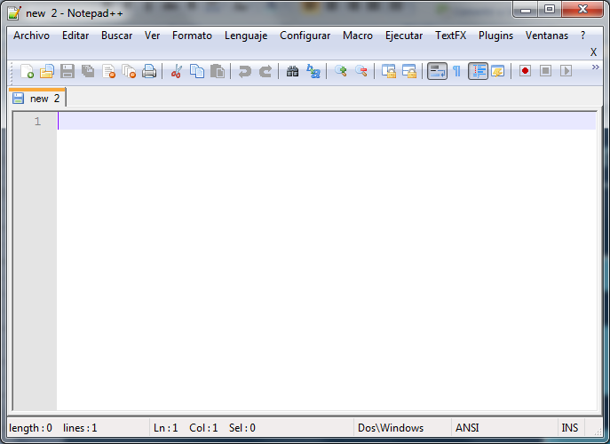
Un ejemplo de programación
El programa
  Escribimos el código del programa en un editor
  y lo guardamos en un archivo:
  Stat;
  Go North 1 Blocks
  Go East Blocks;
  Go Noth 5 Blocks;
  Go West 2 Blocks;
  Stop;
  Copiamos el archivo
  en una llave USB
  y lo llevamos al coche

Slide 10
Un ejemplo de programación
La compilación
  Introducimos la llave USB en el coche
  y pulsamos el botón de ejecutar el programa:
  Stat;
  ----^ Unknown word.
  Go North 1 Blocks
  -----------------^ ; missing.
  Go East Blocks;
  --------^ Number missing.
  Go Noth 5 Blocks;
  -------^ Unknown word.
  Go West 2 Blocks;
  Stop;
  There are errors. Impossible to run the program.
Errores
de sintaxis

Slide 11
Un ejemplo de programación
Depuración
  Editamos el código para corregir los errores sintácticos:
  Stat;
  Go North 1 Blocks
  Go East Blocks;
  Go Noth 5 Blocks;
  Go West 2 Blocks;
  Stop;
  Start;
  Go North 1 Blocks;
  Go East 3 Blocks;
  Go North 5 Blocks;
  Go West 2 Blocks;
  Stop;

Slide 12
Un ejemplo de programación
La ejecución
  Se realiza lo que pide
  cada instrucción:
N
 |  |  |  |  | B
  Start;
  Go North 1 Blocks;
  Go East 3 Blocks;
!
  Error de ejecución
  ¡Una instrucción no se puede ejecutar!

Slide 13
Un ejemplo de programación
Depuración
  Editamos el código para arreglar el error de ejecución:
  Start;
  Go North 1 Blocks;
  Go East 3 Blocks;
  Go North 5 Blocks;
  Go West 2 Blocks;
  Stop;
  Start;
  Go North 1 Blocks;
  Go East 2 Blocks;
  Go North 5 Blocks;
  Go West 2 Blocks;
  Stop;

Slide 14
Un ejemplo de programación
La ejecución
  Se realiza lo que pide
  cada instrucción:
N
?
 |  |  |  |  | B
  Start;
  Go North 1 Blocks;
  Go East 2 Blocks;
  Go North 5 Blocks;
  Go West 2 Blocks;
  Stop;
  Error lógico
  ¡El programa no llega al resultado deseado!

Slide 15
Un ejemplo de programación
Depuración
  Editamos el código para arreglar el error lógico:
  Start;
  Go North 1 Blocks;
  Go East 2 Blocks;
  Go North 5 Blocks;
  Go West 2 Blocks;
  Stop;
  Start;
  Go North 1 Blocks;
  Go East 2 Blocks;
  Go North 5 Blocks;
  Go East 2 Blocks;
  Stop;

Slide 16
Un ejemplo de programación
La ejecución
  Se realiza lo que pide
  cada instrucción:
N
✓
  Start;
  Go North 1 Blocks;
  Go East 2 Blocks;
  Go North 5 Blocks;
  Go East 2 Blocks;
  Stop;
  ¡Conseguido!

Slide 17
Fundamentos de la programación
El primer programa en C++

Slide 18
El primer programa en C++
Hola Mundo!
  De vuelta en el programa que muestra un saludo en la pantalla:
  #include <iostream>
  using namespace std;
  int main() // main() es donde empieza la ejecución
  {
  cout << "Hola Mundo!" << endl;
  return 0;
  }

Slide 19
El primer programa en C++
Hola Mundo!
  La única instrucción que produce algo tangible:
  #include <iostream>
  using namespace std;
  int main() // main() es donde empieza la ejecución
  {
  cout << "Hola Mundo!" << endl;
  return 0;
  }

Slide 20

El primer programa en C++
cout (iostream)
  Visualización en la pantalla: operador << (insertor)
character output stream
cout << "Hola Mundo!" << endl;
cout
<< "Hola Mundo!"
<< endl;
_
_
Hola Mundo!
_
endl → end line

Slide 21
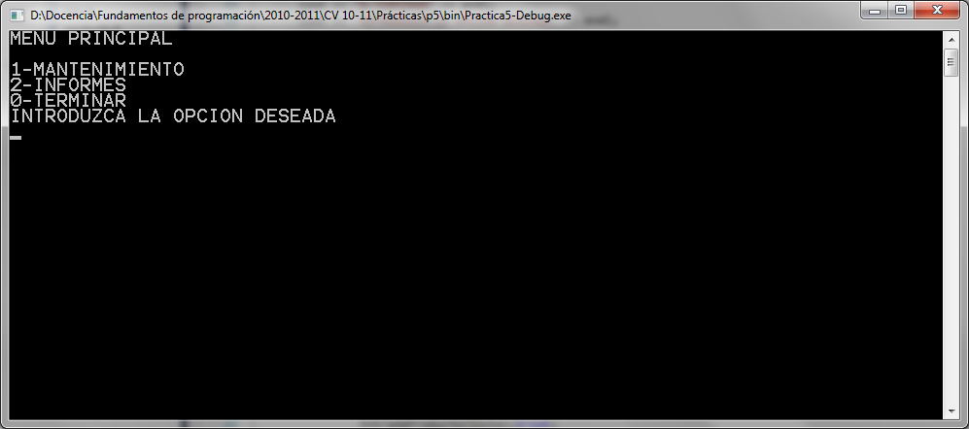
El dispositivo de salida
Pantalla en modo texto
  ➔ Líneas de 80 caracteres (textos)
Aplicación en modo texto
80 caracteres

Slide 22
El dispositivo de salida
Ventanas de consola o terminal
  Las aplicaciones en modo texto se ejecutan dentro de ventanas:
  Windows: ventanas de consola (Símbolo del sistema)
  Linux: ventanas de terminal
H | o | l | a |  | M | u | n | d | o | !
...
...
Cursor parpadeante: Donde se colocará el siguiente carácter.

Slide 23
Visualización de datos
cout << ...;
El insertor <<
  Inserta textos en la pantalla de modo texto
  Representación textual de los datos
  A partir de la posición del cursor
  Line wrap (continúa en la siguiente línea si no cabe)
  Se pueden encadenar:
  cout << ... << ... << ...;
Recuerda: las instrucciones terminan en ;

Slide 24
Visualización de datos
Con el insertor << podemos mostrar...
  Cadenas de caracteres literales
  Textos encerrados entre comillas dobles: "..."
  cout << "Hola Mundo!";
  Números literales
  Con o sin decimales, con signo o no: 123, -37, 3.1416, ...
  cout << "Pi = " << 3.1416;
  Se muestran los caracteres que representan el número
  endl
¡Las comillas no se muestran!
¡Punto decimal, NO coma!

Slide 25
El primer programa en C++
El programa principal
  La función main(): donde comienza la ejecución...
  #include <iostream>
  using namespace std;
  int main() // main() es donde empieza la ejecución
  {
  cout << "Hola Mundo!" << endl;
  return 0;
  }
  Contiene las instrucciones que hay que ejecutar

Slide 26
El primer programa en C++
El programa principal
  La función main():
  int main()
  {
  ...
  return 0;
  }
Tipo de la función (int = entero): Tipo de valor que devuelve
Nombre de la función
¡Es una función!
Cuerpo de la función (bloque de código)
return 0;
Devuelve el resultado (0) de la función

Slide 27
El primer programa en C++
Documentando el código...
  Comentarios (se ignoran):
  #include <iostream>
  using namespace std;
  int main() // main() es donde empieza la ejecución
  {
  cout << "Hola Mundo!" << endl;
  ...
  Hasta el final de la línea: // Comentario de una línea
  De varias líneas: /* Comentario de varias
  líneas seguidas */

Slide 28
El primer programa en C++
La infraestructura
  Código para reutilizar:
  #include <iostream>
  using namespace std;
  int main() // main() es donde empieza la ejecución
  {
  cout << "Hola Mundo!" << endl;
  return 0;
  }
  Bibliotecas de funciones a nuestra disposición
Una directiva: empieza por #

Slide 29
El primer programa en C++
Bibliotecas
  Se incluyen con la directiva #include:
  #include <iostream>
  (Utilidades de entrada/salida por consola)
  Para mostrar o leer datos hay que incluir la biblioteca iostream
Espacios de nombres
  En iostream hay espacios de nombres; ¿cuál queremos?
  #include <iostream>
  using namespace std;
  Siempre usaremos el espacio de nombres estándar (std)
  Muchas bibliotecas no tienen espacios de nombres
Es una instrucción: termina en ;

Slide 30
El primer programa en C++
Compilación y enlace
A menudo en un paso
hola.cpp
(código fuente)
Compilador
hola.obj
(código objeto)
Código objeto de
la biblioteca iostream
Enlazador
Hola Mundo!
Cargador
hola.exe
(ejecutable)

Slide 31
El primer programa en C++
Elementos del programa
  #include <iostream>
  using namespace std;
  int main()
  {
  cout << "Hola Mundo!" << endl;
  return 0;
  }
Biblioteca
Directiva
Instrucción
Declaración
Instrucción
Instrucción
Espacio de nombres
    Coloreado sintáctico:
    Directivas Tipos
    Palabras reservadas generales
    Datos literales Comentarios
Tipo
Palabras reservadas
Cabecera de la función
Bloque de código
Variable
Cadena de caracteres
Constante
Operador
Operador
Datos literales
Número
Cuerpo de la función
Las instrucciones terminan en ;

Slide 32
El primer programa en C++
Uso de espacio en blanco
    Separación de elementos por uno o más espacios en blanco
    (espacios, tabuladores y saltos de línea)
    El compilador los ignora
  #include <iostream> using namespace std;
  int main(){cout<<"Hola Mundo!"<<endl; return 0;}
  #include <iostream>
  using namespace std;
  int main()
  {
  cout << "Hola Mundo!" << endl;
  return 0;
  }
¿Cuál se lee mejor?

Slide 33
Fundamentos de la programación
Las líneas de código del programa

Slide 34
Programa mínimo
Programa con E/S por consola
  Una plantilla para empezar:
  #include <iostream>
  using namespace std;
  int main()
  {
  return 0;
  }
¡Tu código aquí!

Slide 35
El Quijote...
... recitado en la consola
  Mostrar los textos con cout <<:
  #include <iostream>
  using namespace std;
  int main()
  {
  cout << "En un lugar de la Mancha," << endl;
  cout << "de cuyo nombre no quiero acordarme," << endl;
  cout << "no ha mucho tiempo que vivía un hidalgo de los de lanza en astillero, ..." << endl;
  return 0;
  }

Slide 36
Líneas de código
Introducción del código del programa
  Terminamos cada línea de código con un salto de línea (↲):
  #include <iostream> ↲
  using namespace std; ↲
  ↲
  int main() ↲
  { ↲
  cout << "En un lugar de la Mancha," << endl; ↲
  cout << "de cuyo nombre no quiero acordarme," << endl; ↲
  cout << "no ha mucho tiempo que vivía un hidalgo de los de lanza en astillero, ..." << endl; ↲
  return 0; ↲
  } ↲

Slide 37
Líneas de código
Introducción del código del programa
  No hay que partir una cadena literal entre dos líneas:
  cout << "no ha mucho tiempo que vivía un hidalgo de ↲
  los de lanza en astillero, ..." << endl; ↲
  ¡La cadena no termina (1ª línea)!
  ¡No se entiende los (2ª línea)!
  Veamos cómo nos muestra los errores el compilador...

Slide 38
Programar pensando en posibles cambios
Mantenimiento y reusabilidad
Usa espacio en blanco para separar los elementos:
cout << "En un lugar de la Mancha," << endl;
mejor que
cout<<"En un lugar de la Mancha,"<<endl;
Usa sangría (indentación) para el código de un bloque:
  {
  cout << "En un lugar de la Mancha," << endl;
  ...
  return 0;
  }
  ¡El estilo importa!
Tab
ó
3 esp.

Slide 39
Fundamentos de la programación
Cálculos en los programas

Slide 40
Cálculos en los programas
Operadores aritméticos
  + Suma
  - Resta
  * Multiplicación
  / División
  Operadores binarios
  operando_izquierdo operador operando_derecho
  Operación Resultado
  3 + 4 7
  2.56 - 3 -0.44
  143 * 2 286
  45.45 / 3 15.15

Slide 41
Cálculos en los programas
Números literales (concretos)
  Enteros: sin parte decimal
  Signo negativo (opcional) + secuencia de dígitos
  3 143 -12 67321 -1234
  Reales: con parte decimal
  Signo negativo (opcional) + secuencia de dígitos
  + punto decimal + secuencia de dígitos
  3.1416 357.0 -1.333 2345.6789 -404.1
No se usan puntos de millares
Punto decimal (3.1416), NO coma (3,1416)

Slide 42
Cálculos en los programas
cálculos.cpp
Ejemplo
  #include <iostream>
  using namespace std;
  int main()
  {
  cout << "133 + 1234 = " << 133 + 1234 << endl;
  cout << "1234 - 111.5 = " << 1234 - 111.5 << endl;
  cout << "34 * 59 = " << 34 * 59 << endl;
  cout << "3.4 * 5.93 = " << 3.4 * 5.93 << endl;
  cout << "500 / 3 = " << 500 / 3 << endl; // Div. entera
  cout << "500.0 / 3 = " << 500.0 / 3 << endl; // Div. real
  return 0;
  }
Un texto
Un número

Slide 43
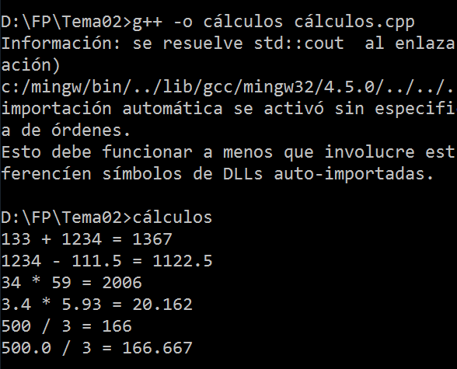
Cálculos en los programas
División entera
División real

Slide 44
Cálculos en los programas
¿División entera o división real?
  Ambos operandos enteros → División entera
  Algún operando real → División real
  División Resultado
  500 / 3 166
  500.0 / 3 166.667
  500 / 3.0 166.667
  500.0 / 3.0 166.667
Comprueba siempre que el tipo de división sea el que quieres

Slide 45
Fundamentos de la programación
Variables

Slide 46
Variables
Datos que se mantienen en memoria
  Variable: dato que se accede por medio de un nombre
  Dato literal: un valor concreto
  Variable: puede cambiar de valor (variar)
  edad = 19; // variable edad y literal 19
  Las variables deben ser declaradas
  ¿Qué tipo de dato queremos mantener?
  Valor numérico sin decimales (entero): tipo int
  Valor numérico con decimales (real): tipo double
  Declaración: tipo nombre;

Slide 47
Variables
Declaración de variables
  int cantidad;
  double precio;
  Se reserva espacio suficiente
  LAS VARIABLES NO SE INICIALIZAN
  No se deben usar hasta que se les haya dado algún valor
  ¿Dónde colocamos las declaraciones?
  Siempre, antes del primer uso
  Habitualmente al principio de la función
tipo nombre;
 | Memoria
cantidad | ?
precio | ?
 | ...

Slide 48
Variables
Declaración de variables
  #include <iostream>
  using namespace std;
  int main()
  {
  int cantidad;
  double precio, total;
  return 0;
  }
 | Memoria
cantidad | ?
precio | ?
total | ?
 | ...
Podemos declarar varias de un mismo tipo
separando los nombres con comas

Slide 49
Variables
Capacidad de las variables
  int
  -2.147.483.648 ... 2.147.483.647
  -2147483648 .. 2147483647
  double
  2,23 x 10⁻³⁰⁸ ... 1,79 x 10⁺³⁰⁸ y sus negativos
  [+|-] 2.23e-308 .. 1.79e+308
  Problemas de precisión
Notación científica

Slide 50
Variables
Asignación de valores a las variables (operador =)
  variable = expresión;
  cantidad = 12; // int
  precio = 39.95; // double
  total = cantidad * precio; // Asigna 479.4
  Concordancia de tipos: cantidad = 12.5;
  ¡¡¡A la izquierda del = debe ir siempre una variable!!!
Instrucción: termina en ;
  cantidad ← 12

Slide 51
Fundamentos de la programación
Expresiones

Slide 52
Expresiones
Expresiones
  Secuencias de operandos y operadores
  operando operador operando operador operando ...
  total = cantidad * precio * 1.18;
  A igual prioridad se evalúan de izquierda a derecha
  Paréntesis para forzar ciertas operaciones
  total = cantidad1 + cantidad2 * precio;
  total = (cantidad1 + cantidad2) * precio;
  Unos operadores se evalúan antes que otros
Expresión
≠

Slide 53
Expresiones
Precedencia de los operadores
  cantidad1 = 10;
  cantidad2 = 2;
  precio = 40.0;
  * y / se evalúan antes que + y -
  total = cantidad1 + cantidad2 * precio;
  * antes que + → 10 + 2 * 40,0 → 10 + 80,0 → 90,0
  total = (cantidad1 + cantidad2) * precio;
  + antes que * → (10 + 2) * 40,0 → 12 * 40,0 → 480,0

Slide 54
Variables y expresiones
variables.cpp
Ejemplo de uso de variables y expresiones
  #include <iostream>
  using namespace std;
  int main()
  {
  int cantidad;
  double precio, total;
  cantidad = 12;
  precio = 39.95;
  total = cantidad * precio;
  cout << cantidad << " x " << precio << " = "
  << total << endl;
  return 0;
  }

Slide 55
Variables y expresiones
Ejemplo de uso de variables
  #include <iostream>
  using namespace std;
  int main()
  {
  int cantidad;
  double precio, total;
cantidad | ?
precio | ?
total | ?
Memoria
...

Slide 56
Variables y expresiones
Ejemplo de uso de variables
  #include <iostream>
  using namespace std;
  int main()
  {
  int cantidad;
  double precio, total;
  cantidad = 12;
cantidad | 12
precio | ?
total | ?
Memoria
...

Slide 57
Variables y expresiones
Ejemplo de uso de variables
  #include <iostream>
  using namespace std;
  int main()
  {
  int cantidad;
  double precio, total;
  cantidad = 12;
  precio = 39.95;
cantidad | 12
precio | 39.95
total | ?
Memoria
...

Slide 58
Variables y expresiones
Ejemplo de uso de variables
  #include <iostream>
  using namespace std;
  int main()
  {
  int cantidad;
  double precio, total;
  cantidad = 12;
  precio = 39.95;
  total = cantidad * precio;
cantidad | 12
precio | 39.95
total | 479.4
Memoria
...

Slide 59

Variables y expresiones
Ejemplo de uso de variables
  #include <iostream>
  using namespace std;
  int main()
  {
  int cantidad;
  double precio, total;
  cantidad = 12;
  precio = 39.95;
  total = cantidad * precio;
  cout << cantidad << " x " << precio << " = "
  << total << endl;
cantidad | 12
precio | 39.95
total | 479.4
Memoria
...

Slide 60
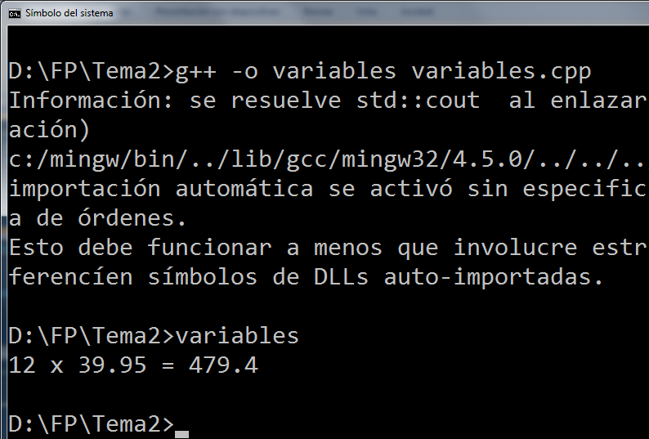
Variables y expresiones
Ejemplo de uso de variables
  #include <iostream>
  using namespace std;
  int main()
  {
  int cantidad;
  double precio, total;
  cantidad = 12;
  precio = 39.95;
  total = cantidad * precio;
  cout << cantidad << " x " << precio << " = "
  << total << endl;
  return 0;
  }

Slide 61
Fundamentos de la programación
Lectura de datos desde el teclado

Slide 62

Valores proporcionados por el usuario
cin (iostream)
  Lectura de valores de variables: operador >> (extractor)
character input stream
cin >> cantidad;
 | Memoria
cantidad | ?
 | ...
cin
>> cantidad;
12
_
_
_
1
2
1
2
↲
_

Slide 63
Valores proporcionados por el usuario
El extractor >>
  Transforma los caracteres introducidos en datos
  Cursor parpadeante: lugar de lectura del siguiente carácter
  La entrada termina con Intro (cursor a la siguiente línea)
  ¡El destino del extractor debe ser SIEMPRE una variable!
  Se ignoran los espacios en blanco iniciales
cin >> variable;

Slide 64
Valores proporcionados por el usuario
Lectura de valores enteros (int)
  Se leen dígitos hasta encontrar un carácter que no lo sea
  12abc↲ 12 abc↲ 12 abc↲ 12↲
  Se asigna el valor 12 a la variable
  El resto queda pendiente para la siguiente lectura
  Recomendación: Lee cada variable en una línea 12↲
Lectura de valores reales (double)
  Se leen dígitos, el punto decimal y otros dígitos
  39.95.5abc↲ 39.95 abc↲ 39.95↲
  Se asigna el valor 39,95 a la variable; el resto queda pendiente
  Recomendación: Lee cada variable en una línea 39.95↲

Slide 65

Valores proporcionados por el usuario
¿Qué pasa si el usuario se equivoca?
  El dato no será correcto
  Aplicación profesional: código de comprobación y ayuda
  Aquí supondremos que los usuarios no se equivocan
  En ocasiones añadiremos comprobaciones sencillas
Para evitar errores, lee cada dato en una instrucción aparte

Slide 66
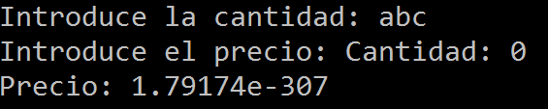
Valores proporcionados por el usuario
¿Qué pasa si el usuario se equivoca?
  int cantidad;
  double precio, total;
  cout << "Introduce la cantidad: ";
  cin >> cantidad;
  cout << "Introduce el precio: ";
  cin >> precio;
  cout << "Cantidad: " << cantidad << endl;
  cout << "Precio: " << precio << endl;
¡Amigable con el usuario!
¿Qué tiene que introducir?
No se puede leer un entero → 0 para cantidad y Error
La lectura del precio falla: precio no toma valor (basura)

Slide 67
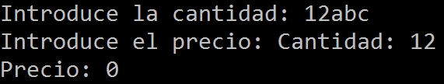
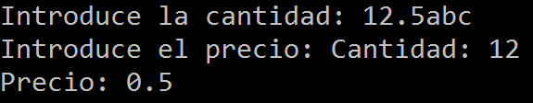
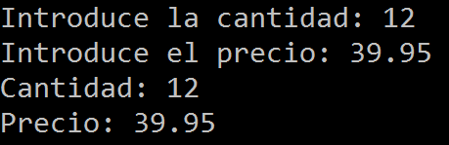
Valores proporcionados por el usuario
¿Qué pasa si el usuario se equivoca?
12 para cantidad
No se puede leer un real
→ 0 para precio y Error
12 para cantidad
.5 → 0,5 para precio
Lo demás queda pendiente
¡¡¡Lectura correcta!!!

Slide 68
Programa con lectura de datos
División de dos números
Pedir al usuario dos números y mostrarle el resultado
de dividir el primero entre el segundo
Algoritmo.-
  Pedir el numerador
  Pedir el denominador
  Realizar la división, guardando el resultado
  Mostrar el resultado
Datos / cálculos
Variable numerador (double)
Variable denominador (double)
Variable resultado (double)
resultado = numerador / denominador

Slide 69
Un esquema general
Entrada-Proceso-Salida
Muchos programas se ajustan a un sencillo esquema:
Declaraciones
Entrada
Procesamiento
Salida
Leer numerador
Leer denominador
Calcular división en resultado
Mostrar resultado

Slide 70
Programa con lectura de datos
Instrucciones
División de dos números
Pedir al usuario dos números y mostrarle el resultado de dividir el primero entre el segundo.
Leer numerador
Leer denominador
Calcular división en resultado
Mostrar resultado
cin >> numerador;
cin >> denominador;
resultado = numerador / denominador;
cout << resultado;

Slide 71
Programa con lectura de datos
Implementación
división.cpp
División de dos números
  #include <iostream>
  using namespace std;
  int main()
  {
  double numerador, denominador, resultado;
  cout << "Numerador: ";
  cin >> numerador;
  cout << "Denominador: ";
  cin >> denominador;
  resultado = numerador / denominador;
  cout << "Resultado: " << resultado << endl;
  return 0;
  }
Numerador: _
129
_
Denominador: _
2
_
Resultado: _
64.5
_
Declaraciones
Entrada
Procesamiento
Salida

Slide 72
Fundamentos de la programación
Resolución de problemas

Slide 73
Resolución de problemas
Análisis / Diseño
Problema
  Dadas la base y la altura de un triángulo, mostrar su área
  Mostrar en la pantalla un texto que pida la base del triángulo. El usuario introducirá el valor con el teclado. Mostrar en la pantalla un texto que pida la altura del triángulo. El usuario introducirá el valor con el teclado. Se calculará el área del triángulo y se mostrará en la pantalla.
Refinamiento

Slide 74
Resolución de problemas
Objetos: Datos que maneja el programa
  Mostrar en la pantalla un texto que pida la base del triángulo. El usuario introducirá la base con el teclado. Mostrar en la pantalla un texto que pida la altura del triángulo. El usuario introducirá la altura con el teclado. Se calculará el área del triángulo y se mostrará en la pantalla.
variable
cin
cout
cadena literal
cadena literal
variable
variable

Slide 75
Resolución de problemas
Datos que maneja el programa: tipos
Objeto | Tipo | ¿Varía? | Nombre
Pantalla |  | Variable | cout
"Introduzca la base del triángulo: " |  | Constante | ninguno
Base del triángulo | double | Variable | base
Teclado |  | Variable | cin
"Introduzca la altura del triángulo: " |  | Constante | ninguno
Altura del triángulo | double | Variable | altura
Área del triángulo | double | Variable | area

Slide 76
Resolución de problemas
Operaciones (acciones)
  Mostrar en la pantalla un texto que pida la base del triángulo. El usuario introducirá la base con el teclado. Mostrar en la pantalla un texto que pida la altura del triángulo. El usuario introducirá la altura con el teclado. Se calculará el área del triángulo y se mostrará en la pantalla.
cout << ...
cin >> ...
area = base * altura / 2

Slide 77
El algoritmo
  Secuencia de acciones que ha de realizar el programa
  para conseguir resolver el problema
  Mostrar en la pantalla el texto que pida la base del triángulo
  Leer del teclado el valor para la base del triángulo
  Mostrar en la pantalla el texto que pida la altura
  Leer del teclado el valor para la altura del triángulo
  Calcular el área del triángulo
  Mostrar el área del triángulo

Slide 78
El programa
  #include <iostream>
  using namespace std;
  int main()
  {
  return 0;
  }
Declaraciones
  Mostrar en la pantalla el texto que pida la base del triángulo
  Leer del teclado el valor para la base del triángulo
  Mostrar en la pantalla el texto que pida la altura del triángulo
  Leer del teclado el valor para la altura del triángulo
  Calcular el área del triángulo
  Mostrar el área del triángulo
Algoritmo
traducido
a código
en C++

Slide 79
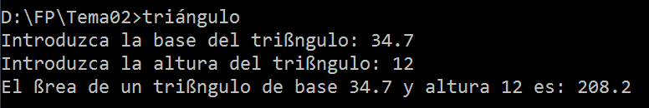
Programación
triángulo.cpp
El programa: implementación
  #include <iostream>
  using namespace std;
  int main()
  {
  double base, altura, area; // Declaraciones
  cout << "Introduzca la base del triángulo: "; // 1
  cin >> base; // 2
  cout << "Introduzca la altura del triángulo: "; // 3
  cin >> altura; // 4
  area = base * altura / 2; // 5
  cout << "El área de un triángulo de base " << base // 6
  << " y altura " << altura << " es: " << area << endl;
  return 0;
  }
¿triβngulo?
Recuerda: las instrucciones terminan en ;

Slide 80
Fundamentos de la programación
Los datos de los programas

Slide 81
Los datos de los programas
Variabilidad de los datos
"Introduzca la base del triángulo: "
3.141592653589
Datos
Constantes
Literales
Con nombre
Variables
Pi = 3.141592653589
base, altura, area
Identificadores

Slide 82
Fundamentos de la programación
Identificadores

Slide 83
Identificadores
≠ palabras reservadas
  Para variables y constantes con nombre
    Nombre de un dato (para accederlo/modificarlo)
    Deben ser descriptivos
  Sintaxis:
a..z, A..Z, _
0..9, a..z, A..Z, _
cantidad prrecio total base altura area numerador
Al menos 32 caracteres significativos
¡Ni eñes ni vocales acentuadas!

Slide 84
Identificadores
Palabras reservadas del lenguaje C++
  asm auto bool break case catch char class const const_cast continue default delete do double dynamic_cast else enum explicit extern false float for friend goto if inline int long mutable namespace new operator private protected public register reinterpret_cast return short signed sizeof static static_cast struct switch template this throw true try typedef typeid typename union unsigned using virtual void volatile while

Slide 85
Identificadores
a..z, A..Z, _
0..9, a..z, A..Z, _
¿Qué identificadores son válidos?
balance interesAnual
_base_imponible años
EDAD12 salario_1_mes
__edad cálculoNómina
valor%100 AlgunValor
100caracteres valor?
_12_meses ____valor
✓
✓
✓
✗
✓
✓
✓
✗
✗
✓
✗
✗
✓
✓

Slide 86
Fundamentos de la programación
Tipos de datos

Slide 87
Tipos de datos
Tipos
  Cada dato, de un tipo concreto
  Cada tipo establece:
    El conjunto (intervalo) de valores válidos
    El conjunto de operaciones que se pueden realizar
  Expresiones con datos de distintos tipos (compatibles):
  Transformación automática de tipos (promoción de tipo)
125
true
'a'
3.14159
"Hola"
  Anexo del Tema 2: detalles técnicos

Slide 88
Tipos de datos básicos
    int
    Números enteros (sin decimales) 1363, -12, 49
    float
    Números reales 12.45, -3.1932, 1.16E+02
    double
    Números reales (mayores intervalo y precisión)
    char
    Caracteres 'a' , '{', '\t'
    bool
    Valores lógicos (verdadero/falso) true, false
    string
    Cadenas de caracteres (biblioteca string) "Hola Mundo!"
    void
    Nada, ausencia de tipo, ausencia de dato (funciones)
✓
✓

Slide 89
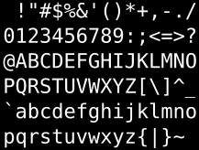

char
Caracteres
  Intervalo de valores: Juego de caracteres (ASCII)
  Literales:
    'a' '%' '\t'
    Constantes de barra invertida (o secuencias de escape):
    Caracteres de control
    '\t' = tabulador '\n' = salto de línea …
1 byte
ISO-8859-1
(ASCII extendido: códigos 128..255)
ASCII (códigos 32..127)

Slide 90
bool
Valores lógicos
  Sólo dos valores posibles:
    Verdadero (true)
    Falso (false)
  Literales:
  true false
Cualquier número distinto de 0 es equivalente a true
El 0 es equivalente a false

Slide 91
Mayúsculas y minúsculas
C++ distingue entre mayúsculas y minúsculas
  int: palabra reservada de C++ para declarar datos enteros
  Int, INT o inT no son palabras reservadas de C++
  true: palabra reservada de C++ para el valor verdadero
  True o TRUE no son palabras reservadas de C++

Slide 92
string
Cadenas de caracteres
    "Hola" "Introduce el numerador: " "X142FG5TX?%A"
    Secuencias de caracteres
    Programas con variables de tipo string:
    #include <string>
    using namespace std;
"
"
char
Las comillas tipográficas (apertura/cierre) “…” NO sirven
Asegúrate de utilizar comillas rectas: "…"

Slide 93
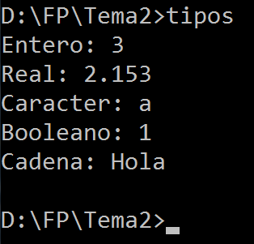
Tipos de datos básicos: ejemplo
tipos.cpp
#include <iostream>
#include <string>
using namespace std; // Un solo using... para ambas bibliotecas
int main()
{
int entero = 3; // Podemos asignar (inicializar) al declarar
double real = 2.153;
char caracter = 'a';
bool cierto = true;
string cadena = "Hola";
cout << "Entero: " << entero << endl;
cout << "Real: " << real << endl;
cout << "Carácter: " << caracter << endl;
cout << "Booleano: " << cierto << endl;
cout << "Cadena: " << cadena << endl;
return 0;
}
¿Cuántos números hay en total en el programa?
¿Y caracteres? ¿Y cadenas? ¿Y booleanos?

Slide 94
Modificadores de tipos
    signed / unsigned : con signo (por defecto) / sin signo
    short / long : menor / mayor intervalo de valores
Tipo | Intervalo
int | -2147483648 .. 2147483647
unsigned int | 0 .. 4294967295
short int | -32768 .. 32768
unsigned short int | 0 .. 65535
long int | -2147483648 .. 2147483647
unsigned long int | 0 .. 4294967295
double | +|- 2.23e-308 .. 1.79e+308
long double | +|- 3.37E-4932 .. 1.18E+4932

Slide 95
Fundamentos de la programación
Declaración y uso de variables

Slide 96
Declaración de variables
  [modificadores] tipo lista_de_variables;
  Opcional
  lista_de_variables
  int i, j, l;
  short int unidades;
  unsigned short int monedas;
  double balance, beneficio, perdida;
Identificador
,
Programación con buen estilo:
Identificadores descriptivos
Espacio tras cada coma
Nombres de las variables en minúsculas
(Varias palabras: capitaliza cada inicial: interesPorMes)

Slide 97
Datos y memoria
  Se reserva memoria suficiente para cada tipo de dato
  int inicio;
  short int unidades;
  double balance;
Memoria
01
02
03
04
05
06
07
08
09
10
11
12
13
14
15
 | . . .
inicio
unidades
balance

Slide 98
Inicialización de variables
  ¡En C++ las variables no se inicializan automáticamente!
  ¡Una variable debe ser haber sido inicializada antes de ser accedida!
  ¿Cómo se inicializa una variable?
    Al leer su valor (cin >>)
    Al asignarle un valor (instrucción de asignación)
    Al declararla
  Inicialización en la propia declaración:
…
Identificador
=
Expresión
Expresión: valor compatible
  int i = 0, j, l = 26;
  short int unidades = 100;
En particular, una expresión puede ser un literal

Slide 99
Uso de las variables
  Obtención del valor de una variable
  Nombre de la variable en una expresión
  cout << balance;
  cout << interesPorMes * meses / 100;
  Modificación del valor de una variable
  Nombre de la variable a la izquierda del =
  balance = 1214;
  porcentaje = valor / 30;
  Las variables han de haber sido previamente declaradas

Slide 100
Fundamentos de la programación
Instrucciones de asignación

Slide 101
Instrucciones de asignación
El operador =
  A la izquierda, SIEMPRE una variable
  int i, j = 2;
  i = 23 + j * 5; // i toma el valor 33
Variable
=
Expresión
;

Slide 102
Instrucciones de asignación
Errores
  int a, b, c;
  5 = a;
  // ERROR: un literal no puede recibir un valor
  a + 23 = 5;
  // ERROR: no puede haber una expresión a la izda.
  b = "abc";
  // ERROR: un entero no puede guardar una cadena
  c = 23 5;
  // ERROR: expresión no válida (falta operador)

Slide 103
Variables, asignación y memoria
  int i, j = 2;
  i = 23 + j * 5;
Memoria
Memoria
01
02
03
04
05
06
07
08
09
10
 | . . .
01
02
03
04
05
06
07
08
09
10
 | . . .
i
i
?
33
23 + 2 * 5
j
j
2
2

Slide 104
Ejemplo: Intercambio de valores
  Necesitamos una variable auxiliar
  double a = 3.45, b = 127.5, aux;
a | 3.45
b | 127.5
aux | ?
a | 3.45
b | 127.5
aux | 3.45
aux = a;
a | 127.5
b | 127.5
aux | 3.45
a = b;
a | 127.5
b | 3.45
aux | 3.45
b = aux;

Slide 105
Fundamentos de la programación
Operadores

Slide 106
Operadores
Operaciones sobre valores de los tipos
  Cada tipo determina las operaciones posibles
    Tipos de datos numéricos (int, float y double):
    Asignación (=)
    Operadores aritméticos
    Operadores relacionales (menor, mayor, igual, ...)
    Tipo de datos bool:
    Asignación (=)
    Operadores lógicos (Y, O, NO)
    Tipos de datos char y string:
    Asignación (=)
    Operadores relacionales (menor, mayor, igual, ...)

Slide 107
Operadores aritméticos
Operadores para tipos de datos numéricos
Operador | Operandos | Posición | int | float / double
- | 1 (monario) | Prefijo | Cambio de signo
+ | 2 (binario) | Infijo | Suma
- | 2 (binario) | Infijo | Resta
* | 2 (binario) | Infijo | Producto
/ | 2 (binario) | Infijo | Div. entera | División real
% | 2 (binario) | Infijo | Módulo | No aplicable
++ | 1 (monario) | Prefijo / postfijo | Incremento
-- | 1 (monario) | Prefijo / postfijo | Decremento

Slide 108
Operadores aritméticos
Operadores monarios y operadores binarios
  Operadores monarios (unarios)
    Cambio de signo (-):
    Delante de variable, constante o expresión entre paréntesis
    -saldo -RATIO -(3 * a - b)
    Incremento/decremento (sólo variables) (prefijo/postfijo):
    ++interes --meses j++ // 1 más ó 1 menos
  Operadores binarios
    Operando izquierdo operador operando derecho
    Operandos: literales, constantes, variables o expresiones
    2 + 3 a * RATIO -a + b
    (a % b) * (c / d)

Slide 109
Operadores aritméticos
¿División entera o división real?
  Ambos operandos enteros: división entera
  int i = 23, j = 2;
  cout << i / j; // Muestra 11
  Algún operando real: división real
  int i = 23;
  double j = 2;
  cout << i / j; // Muestra 11.5
/

Slide 110
Operadores aritméticos
Módulo (resto de la división entera)
  Ambos operandos han de ser enteros
  int i = 123, j = 5;
  cout << i % j; // Muestra 3
  División entera:
  No se obtienen decimales → Queda un resto
%
123
5
3
24
123 % 5

Slide 111
Operadores aritméticos
++/--
Operadores de incremento y decremento
  Incremento/decremento de la variable numérica en una unidad
  Prefijo: Antes de acceder
  int i = 10, j;
  j = ++i; // Incrementa antes de copiar
  cout << i << " - " << j; // Muestra 11 - 11
  Postfijo: Después de acceder
  int i = 10, j;
  j = i++; // Copia y después incrementa
  cout << i << " - " << j; // Muestra 11 - 10
i=i+1;
j=i;
j=i;
i=i+1;
No mezcles ++ y -- con otros operadores

Slide 112
Operadores aritméticos: ejemplo
operadores.cpp
#include <iostream>
using namespace std;
int main() {
int entero1 = 15, entero2 = 4;
double real1 = 15.0, real2 = 4.0;
cout << "Operaciones entre los números 15 y 4:" << endl;
cout << "División entera (/): " << entero1 / entero2 << endl;
cout << "Resto de la división (%): " << entero1 % entero2 << endl;
cout << "División real (/): " << real1 / real2 << endl;
cout << "Num = " << real1 << endl;
real1 = -real1;
cout << "Cambia de signo (-): " << real1 << endl;
real1 = -real1;
cout << "Vuelve a cambiar (-): " << real1 << endl;
cout << "Se incrementa antes (++ prefijo): " << ++real1 << endl;
cout << "Se muestra antes de incrementar (posfijo ++): "
<< real1++ << endl;
cout << "Ya incrementado: " << real1 << endl;
return 0;
}

Slide 113
Fundamentos de la programación
Más sobre expresiones

Slide 114
Orden de evaluación
¿En qué orden se evalúan los operadores?
  3 + 5 * 2 / 2 - 1
    ¿De izquierda a derecha?
    ¿De derecha a izquierda?
    ¿Unos antes que otros?
    Precedencia de los operadores (prioridad):
    Se evalúan antes los de mayor precedencia
    ¿Y si tienen igual prioridad?
    Normalmente, de izquierda a derecha
  Paréntesis: fuerzan a evaluar su subexpresión

Slide 115
Precedencia de los operadores
Precedencia | Operadores
Mayor prioridad | ++ -- (postfijos)
 | ++ -- (prefijos)
 | - (cambio de signo)
 | * / %
Menor prioridad | + -
3 + 5 * 2 / 2 - 1
→ 3 + 10 / 2 - 1
→ 3 + 5 - 1
→ 8 - 1
→ 7
Misma precedencia:
Izquierda antes
Mayor
precedencia
Misma precedencia:
Izquierda antes

Slide 116
Evaluación de expresiones
  ((3 + 5) * 4 + 12) / 4 - (3 * 2 - 1)
Primero, los paréntesis...
* antes que -
  (8 * 4 + 12) / 4 - (6 - 1)
* antes que +
  (32 + 12) / 4 - 5
  44 / 4 - 5
/ antes que -
  11 - 5
Pon espacio antes y después
de cada operador binario
  6

Slide 117
Una fórmula
fórmula.cpp
  #include <iostream>
  using namespace std;
  int main()
  {
  double x, f;
  cout << "Introduce el valor de X: ";
  cin >> x;
  f = 3 * x * x / 5 + 6 * x / 7 - 3;
  cout << "f(x) = " << f << endl;
  return 0;
  }
Usa paréntesis para mejorar la legibilidad:
f = (3 * x * x / 5) + (6 * x / 7) - 3;

Slide 118
Abreviaturas aritméticas
  variable = variable operador op_derecho;
  variable operador= op_derecho;
  Asignación Abreviatura
  a = a + 12; a += 12;
  a = a * 3; a *= 3;
  a = a - 5; a -= 5;
  a = a / 37; a /= 37;
  a = a % b; a %= b;
La misma
≡
Igual precedencia
que la asignación
De momento,
mejor evitarlas

Slide 119
Desbordamiento
¿Valor siguiente al máximo?
  Valor mayor del máximo (o menor del mínimo) del tipo
  short int i = 32767; // Valor máximo para short int
  i++; // 32768 no cabe en un short int
  cout << i; // Muestra -32768
Bit de signo
0 = positivo
1 = negativo
0 | 1 | 1 | 1 | 1 | 1 | 1 | 1 |  | 1 | 1 | 1 | 1 | 1 | 1 | 1 | 1
32767
+
0 | 0 | 0 | 0 | 0 | 0 | 0 | 0 |  | 0 | 0 | 0 | 0 | 0 | 0 | 0 | 1
+ 1
1 | 0 | 0 | 0 | 0 | 0 | 0 | 0 |  | 0 | 0 | 0 | 0 | 0 | 0 | 0 | 0
-32768

Slide 120
Fundamentos de la programación
Constantes

Slide 121
Constantes
Declaración de constantes Modificador de acceso const
  Variables inicializadas a las que no dejamos variar
const
Declaración de variable con inicializador
  const short int Meses = 12;
  const double Pi = 3.141592,
  RATIO = 2.179 * Pi;
La constante no podrá volver a
aparecer a la izquierda de un =
Programación con buen estilo:
Pon en mayúscula la primera letra
de una constante o todo su nombre

Slide 122
¿Por qué utilizar constantes con nombre?
  Aumentan la legibilidad del código
  cambioPoblacion = (0.1758 - 0.1257) * poblacion; vs.
  cambioPoblacion = (RatioNacimientos - RatioMuertes) * poblacion;
  Facilitan la modificación del código
  double compra1 = bruto1 * 18 / 100;
  double compra2 = bruto2 * 18 / 100;
  double total = compra1 + compra2;
  cout << total << " (IVA: " << 18 << "%)" << endl;
  const int IVA = 18;
  double compra1 = bruto1 * IVA / 100;
  double compra2 = bruto2 * IVA / 100;
  double total = compra1 + compra2;
  cout << total << " (IVA: " << IVA << "%)" << endl;
3 cambios
¿Cambio del IVA al 21%?
1 cambio

Slide 123
Constantes: ejemplo
constantes.cpp
#include <iostream>
using namespace std;
int main() {
const double Pi = 3.141592;
double radio = 12.2, circunferencia;
circunferencia = 2 * Pi * radio;
cout << "Circunferencia de un círculo de radio "
<< radio << ": " << circunferencia << endl;
const double Euler = 2.718281828459; // Número e
cout << "Número e al cuadrado: " << Euler * Euler << endl;
const int IVA = 21;
int cantidad = 12;
double precio = 39.95, neto, porIVA, total;
neto = cantidad * precio;
porIVA = neto * IVA / 100;
total = neto + porIVA;
cout << "Total compra: " << total << endl;
return 0;
}

Slide 124
Fundamentos de la programación
La biblioteca cmath

Slide 125
Funciones matemáticas
#include <cmath>
Algunas ...
abs(x) | Valor absoluto de x
pow(x, y) | x elevado a y
sqrt(x) | Raíz cuadrada de x
ceil(x) | Menor entero que es mayor o igual que x
floor(x) | Mayor entero que es menor o igual que x
exp(x) | e^{x}
log(x) | Ln x (logaritmo natural de x)
log10(x) | Logaritmo en base 10 de x
sin(x) | Seno de x
cos(x) | Coseno de x
tan(x) | Tangente de x
round(x) | Redondeo al entero más próximo
trunc(x) | Pérdida de la parte decimal (entero)

Slide 126
La biblioteca cmath
mates.cpp
  #include <iostream>
  using namespace std;
  #include <cmath>
  int main() {
  double x, y, f;
  cout << "Valor de X: ";
  cin >> x;
  cout << "Valor de Y: ";
  cin >> y;
  f = 2 * pow(x, 5) + sqrt(pow(x, 3) / pow(y, 2))
  / abs(x * y) - cos(y);
  cout << "f(x, y) = " << f << endl;
  return 0;
  }
pow() con argumento entero:
Usa el molde double():
pow(double(i), 5)
Pon un espacio detrás de cada coma en las listas de argumentos

Slide 127
Fundamentos de la programación
Operaciones con caracteres

Slide 128
Operaciones con caracteres
char
  Asignación, ++/-- y operadores relacionales
Funciones para caracteres (biblioteca cctype)
    isalnum(c) true si c es una letra o un dígito
    isalpha(c) true si c es una letra
    isdigit(c) true si c es un dígito
    islower(c) true si c es una letra minúscula
    isupper(c) true si c es una letra mayúscula
    toupper(c) devuelve la mayúscula de c
    tolower(c) devuelve la minúscula de c
    …
false en caso contrario

Slide 129
Operaciones con caracteres
caracteres.cpp
  ...
  #include <cctype>
  int main() {
  char caracter1 = 'A', caracter2 = '1', caracter3 = '&';
  cout << "Carácter 1 (" << caracter1 << ").-" << endl;
  cout << "Alfanumérico? " << isalnum(caracter1) << endl;
  cout << "Alfabético? " << isalpha(caracter1) << endl;
  cout << "Dígito? " << isdigit(caracter1) << endl;
  cout << "Mayúscula? " << isupper(caracter1) << endl;
  caracter1 = tolower(caracter1);
  cout << "En minúscula: " << caracter1 << endl;
  cout << "Carácter 2 (" << caracter2 << ").-" << endl;
  cout << "Alfabético? " << isalpha(caracter2) << endl;
  cout << "Dígito? " << isdigit(caracter2) << endl;
  cout << "Carácter 3 (" << caracter3 << ").-" << endl;
  cout << "Alfanumérico? " << isalnum(caracter3) << endl;
  cout << "Alfabético? " << isalpha(caracter3) << endl;
  cout << "Dígito? " << isdigit(caracter3) << endl;
  return 0;
  }
1 ≡ true / 0 ≡ false

Slide 130
Fundamentos de la programación
Operadores relacionales
(condiciones simples)

Slide 131
Expresiones lógicas (booleanas)
Operadores relacionales
  Comparaciones (condiciones)
  Condición simple ::= Expresión Operador_relacional Expresión
  Concordancia de tipo entre las expresiones
  Resultado: bool (true o false)
Operadores (prioridad)
...
* / %
+ -
< <= > >=
== !=
= += -= *= /= %=
< | menor que
<= | menor o igual que
> | mayor que
>= | mayor o igual que
== | igual que
!= | distinto de

Slide 132
Operadores relacionales
  Menor prioridad que los operadores aditivos y multiplicativos
  bool resultado;
  int a = 2, b = 3, c = 4;
  resultado = a < 5; // 2 < 5 → true
  resultado = a * b + c >= 12; // 10 >= 12 → false
  resultado = a * (b + c) >= 12; // 14 >= 12 → true
  resultado = a != b; // 2 != 3 → true
  resultado = a * b > c + 5; // 6 > 9 → false
  resultado = a + b == c + 1; // 5 == 5 → true
No confundas el operador de igualdad (==)
con el operador de asignación (=)

Slide 133
Fundamentos de la programación
Toma de decisiones (if)

Slide 134
Hacer esto... o hacer esto otro...
Selección: bifurcación condicional
  if (condición) {
  códigoT
  }
  else {
  códigoF
  }
true
Condición
false
códigoT
códigoF
  int num;
  cout << "Número: ";
  cin >> num;
  if (num % 2 == 0) {
  cout << num << " es par";
  }
  else {
  cout << num << " es impar";
  }
Opcional: puede no haber else

Slide 135
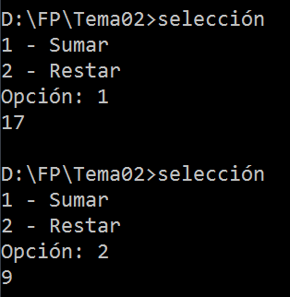
La instrucción if
selección.cpp
  #include <iostream>
  using namespace std;
  int main() {
  int op1 = 13, op2 = 4;
  int opcion;
  cout << "1 - Sumar" << endl;
  cout << "2 - Restar" << endl;
  cout << "Opción: ";
  cin >> opcion;
  if (opcion == 1) {
  cout << op1 + op2 << endl;
  }
  else {
  cout << op1 - op2 << endl;
  }
  return 0;
  }

Slide 136
Fundamentos de la programación
Bloques de código

Slide 137
Bloques de código
Agrupación de instrucciones
  Grupo de instrucciones a ejecutar en una rama del if
{
instrucción
}
  {
  intrucción1
  intrucción2
  ...
  intrucciónN
  }
Tab ó
3 esp.
  int num, total = 0;
  cin >> num;
  if (num > 0)
  {
  cout << "Positivo";
  total = total + num;
  }
  cout << endl;
Ámbito local
(declaraciones locales)

Slide 138
Bloques de código
Posición de las llaves: cuestión de estilo
  if (num > 0) if (num > 0) {
  { cout << "Positivo";
  cout << "Positivo"; total = total + num;
  total = total + num; }
  } cout << endl;
  cout << endl;
No necesitamos las llaves si sólo hay una instrucción
  if (num > 0) { if (num > 0)
  cout << "Positivo"; cout << "Positivo";
  }
  Usaremos siempre llaves por simplicidad...
  Evita poner el if y la instrucción objetivo en la misma línea:
  if (num > 0) cout << "Positivo";
≡

Slide 139
Fundamentos de la programación
Bucles (while)

Slide 140
Mientras la condición sea cierta, repetir...
Repetición o iteración condicional
while
(
condición
)
cuerpo
Bloque
de código
true
Condición
false
  while (condición) {
  cuerpo
  }
Cuerpo
Si la condición es false al empezar,
no se ejecuta el cuerpo ninguna vez

Slide 141
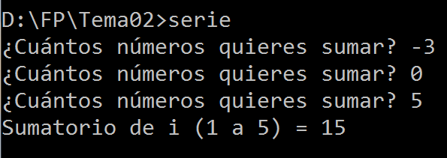
La instrucción while
serie.cpp
  #include <iostream>
  using namespace std;
  int main() {
  int i = 1, n = 0, suma = 0;
  while (n <= 0) { // Sólo n positivo
  cout << "¿Cuántos números quieres sumar? ";
  cin >> n;
  }
  while (i <= n) {
  suma = suma + i;
  i++;
  }
  cout << "Sumatorio de i (1 a " << n << ") = "
  << suma << endl;
  return 0;
  }

Slide 142
La instrucción while
Iteración condicional
  while (i <= n) {
  suma = suma + i;
  i++;
  }
5
6
15
n | 5
i | 1
suma | 0
5
2
1
5
3
3
5
4
6
5
5
10
true
i <= n
false
suma += i;
i++;

Slide 143
Fundamentos de la programación
Entrada/salida por consola

Slide 144
Entrada/salida por consola (teclado/pantalla)
#include <iostream>
using namespace std;
Flujos de texto (streams)
  Conectan la ejecución del programa con los dispositivos de E/S
  Son secuencias de caracteres
  Entrada por teclado: flujo de entrada cin (tipo istream)
  Salida por pantalla: flujo de salida cout (tipo ostream)
cin
cout
Programa
 | 7 | 3 |  | 5 | . | 3 | 5 | 1
1 | 6 |  | = | l | a | t | o | T
Biblioteca iostream con espacio de nombres std
Extractor
Flujo de entrada
>>
Variable
Insertor
Flujo de salida
<<
Expresión

Slide 145

Entrada por teclado
cin
>>
Variable
    Salta los espacios en blanco (espacios, tabuladores o saltos de línea)
    char
    Se lee un carácter en la variable
    int
    Se leen dígitos y se transforman en el valor a asignar
    float/double:
    Se leen dígitos (quizá el punto y más dígitos) y se asigna el valor
    bool:
    Si se lee 1, se asigna true; con cualquier otro valor se asigna false
Se amigable con el usuario
Lee cada dato en una línea
  cout << "Introduce tu edad: ";
  cin >> edad;

Slide 146
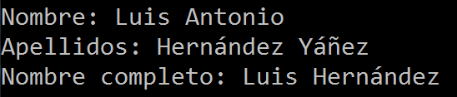

Lectura de cadenas (string)
#include <string>
using namespace std;
  cin >> cadena termina con el primer espacio en blanco
  cin.sync() descarta la entrada pendiente
  string nombre, apellidos;
  cout << "Nombre: ";
  cin >> nombre;
  cout << "Apellidos: ";
  cin >> apellidos;
  cout << "Nombre completo: "
  << nombre << " "
  << apellidos << endl;
  string nombre, apellidos;
  cout << "Nombre: ";
  cin >> nombre;
  cin.sync();
  cout << "Apellidos: ";
  cin >> apellidos;
  cout << ...
apellidos recibe "Antonio"
¿Cómo leer varias palabras?
  Siguiente página...

Slide 147
Entrada por teclado
Lectura sin saltar los espacios en blanco iniciales
    Llamada a funciones con el operador punto (.) :
    El operador punto permite llamar a una función sobre una variable
  variable.función(argumentos)
Lectura de un carácter sin saltar espacios en blanco:
  cin.get(c); // Lee el siguiente carácter
Lectura de cadenas sin saltar los espacios en blanco:
  getline(cin, cad);
  Lee todo lo que haya hasta el final de la línea (Intro)
  Recuerda:
  Espacios en blanco son espacios, tabuladores, saltos de línea, ...

Slide 148
Salida por pantalla
cout
<<
Expresión
Representación textual de los datos
  int meses = 7;
  cout << "Total: " << 123.45 << endl << " Meses: " << meses;
  El valor double 123.45 se guarda en memoria en binario
  Su representación textual es:'1' '2' '3' '.' '4' '5'
  double d = 123.45;
  cout << d;
d | 123.45
¡Un número real!
123.45
5 | 4 | . | 3 | 2 | 1
La biblioteca iostream
define la constante endl
como un salto de línea
¡Un texto!
(secuencia de caracteres)

Slide 149
Salida por pantalla
cout
<<
Expresión
  int meses = 7;
  cout << "Total: " << 123.45 << endl << " Meses: " << meses;
Programa
T | o | t | a | l | : |  | 1 | 2 | 3 | . | 4 | 5 | ↵ | M | e | s | e | s | : |  | 7
cout
cout << 123.45 << endl << " Meses: " << meses;
cout << endl << " Meses: " << meses;
cout << " Meses: " << meses;
Total:
123.45
cout << meses;
Meses:
7

Slide 150
Formato de la salida
#include <iomanip>
  Constantes y funciones a enviar a cout para ajustar el formato de salida
Biblioteca | Constante/función | Propósito
iostream | showpoint / noshowpoint | Mostrar o no el punto decimal para reales sin decimales (34.0)
 | fixed | Notación de punto fijo (reales) (123.5)
 | scientific | Notación científica (reales) (1.235E+2)
 | boolalpha | Valores bool como true / false
 | left / right | Ajustar a la izquierda/derecha (por defecto)
iomanip | setw(anchura)* | Nº de caracteres (anchura) para el dato
 | setprecision(p) | Precisión: Nº de dígitos (en total) Con fixed o scientific, nº de decimales
*setw() sólo afecta al siguiente dato que se escriba,
mientras que los otros afectan a todos

Slide 151
Formato de la salida
0->false
123.45x62
| 123.45|
|123.45 |
|x |
| 62|
96 - 96.0000
1.234500e+002
123.45000000
  bool fin = false;
  cout << fin << "->" << boolalpha << fin << endl;
  double d = 123.45;
  char c = 'x';
  int i = 62;
  cout << d << c << i << endl;
  cout << "|" << setw(8) << d << "|" << endl;
  cout << "|" << left << setw(8) << d << "|" << endl;
  cout << "|" << setw(4) << c << "|" << endl;
  cout << "|" << right << setw(5) << i << "|" << endl;
  double e = 96;
  cout << e << " - " << showpoint << e << endl;
  cout << scientific << d << endl;
  cout << fixed << setprecision(8) << d << endl;

Slide 152
Fundamentos de la programación
Funciones definidas
por el programador

Slide 153
Funciones en C++
  Los programas pueden incluir otras funciones además de main()
  Forma general de una función en C++:
  tipo nombre(parámetros) // Cabecera
  {
  // Cuerpo
  }
  Tipo de dato que devuelve la función como resultado
  Parámetros para proporcionar datos a la función
  Declaraciones de variables separadas por comas
  Cuerpo: secuencia de declaraciones e instrucciones
  ¡Un bloque de código!

Slide 154
Datos en las funciones
  Datos locales: declarados en el cuerpo de la función
  Datos auxiliares que utiliza la función (puede no haber)
  Parámetros: declarados en la cabecera de la función
  Datos de entrada de la función (puede no haber)
  Ambos son de uso exclusivo de la función y no se conocen fuera
  double f(int x, int y) {
  // Declaración de datos locales:
  double resultado;
  // Instrucciones:
  resultado = 2 * pow(x, 5) + sqrt(pow(x, 3)
  / pow(y, 2)) / abs(x * y) - cos(y);
  return resultado; // Devolución del resultado
  }

Slide 155
Argumentos
Llamada a una función con parámetros
  Nombre(Argumentos)
  Al llamar a la función:
    Tantos argumentos entre los paréntesis como parámetros
    Orden de declaración de los parámetros
    Cada argumento: mismo tipo que su parámetro
    Cada argumento: expresión válida (se pasa el resultado)
  Se copian los valores resultantes de las expresiones
  en los correspondientes parámetros
  Llamadas a la función: en expresiones de otras funciones
  int valor = f(2, 3);

Slide 156
Paso de argumentos
Se copian los argumentos en los parámetros
  int funcion(int x, double a) {
  ...
  }
  int main() {
  int i = 124;
  double d = 3;
  funcion(i, 33 * d);
  ...
  return 0; // main() devuelve 0 al S.O.
  }
 | Memoria
i | 124
d | 3.0
 | ...
 | ...
x | 124
a | 99.0
 | ...
Los argumentos no se modifican

Slide 157
Resultado de la función
La función ha de devolver un resultado
  La función termina su ejecución devolviendo un resultado
  La instrucción return (sólo una en cada función)
    Devuelve el dato que se pone a continuación (tipo de la función)
    Termina la ejecución de la función
  El dato devuelto sustituye a la llamada de la función:
  int cuad(int x) { int main() {
  return x * x; cout << 2 * cuad(16);
  x = x * x;
  } return 0;
  }
256
Esta instrucción
no se ejecutará nunca

Slide 158
Prototipos de las funciones
¿Qué funciones hay en el programa?
  Colocaremos las funciones después de main()
  ¿Son correctas las llamadas a funciones del programa?
    ¿Existe la función?
    ¿Concuerdan los argumentos con los parámetros?
  → Prototipos tras las inclusiones de bibliotecas
  Prototipo de función: Cabecera de la función terminada en ;
    double f(int x, int y);
    int funcion(int x, double a)
    int cuad(int x);
    ...
  main() es la única función
  que no hay que prototipar

Slide 159
Un programa con funciones
    #include <iostream>
    using namespace std;
    #include <cmath>
    // Prototipos de las funciones (excepto main())
    bool par(int num);
    bool letra(char car);
    int suma(int num);
    double formula(int x, int y);
    int main() {
    int numero, sum, x, y;
    char caracter;
    double f;
    cout << "Entero: ";
    cin >> numero;
    if (par(numero)) {
    cout << "Par";
    }
    ...

Slide 160
Un programa con funciones
    else {
    cout << "Impar";
    }
    cout << endl;
    if (numero > 1) {
    cout << "Sumatorio de 1 a " << numero << ": "
    << suma(numero) << endl;
    }
    cout << "Carácter: ";
    cin >> caracter;
    if (!letra(caracter)) {
    cout << "no ";
    }
    cout << "es una letra" << endl;
    cout << "f(x, y) = " << formula(x, y) << endl;
    // Los argumentos pueden llamarse igual o no que los parámetros
    return 0;
    }
    ...

Slide 161
Un programa con funciones
    // Implementación de las funciones propias
    bool par(int num) {
    bool esPar;
    if (num % 2 == 0) {
    esPar = true;
    }
    else {
    esPar = false;
    }
    return esPar;
    }
    ...

Slide 162
Un programa con funciones
    bool letra(char car) {
    bool esLetra;
    if ((car >= 'a') && (car <= 'z') || (car >= 'A') && (car <= 'Z')) {
    esLetra = true;
    }
    else {
    esLetra = false;
    }
    return esLetra;
    }
    int suma(int num) {
    int sum = 0, i = 1;
    while (i < num) {
    sum = sum + i;
    i++;
    }
    return sum;
    }
    ...

Slide 163
Un programa con funciones
funciones.cpp
    double formula(int x, int y) {
    double f;
    f = 2 * pow(x, 5) + sqrt(pow(x, 3) / pow(y, 2))
    / abs(x * y) - cos(y);
    return f;
    }

Slide 164



Acerca de Creative Commons
Licencia CC (Creative Commons)
  Este tipo de licencias ofrecen algunos derechos a terceras personas bajo ciertas condiciones.
  Este documento tiene establecidas las siguientes:
  Pulsa en la imagen de arriba a la derecha para saber más.
Reconocimiento (Attribution):
En cualquier explotación de la obra autorizada por la licencia
hará falta reconocer la autoría.
No comercial (Non commercial):
La explotación de la obra queda limitada a usos no comerciales.
Compartir igual (Share alike):
La explotación autorizada incluye la creación de obras derivadas
siempre que mantengan la misma licencia al ser divulgadas.

